Slide 1
Конвенция о правах ребенка.

Slide 2
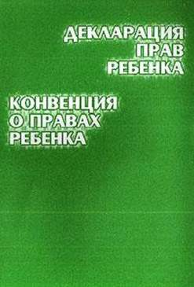
Документ , в котором определены права и обязанности детей, называется «Конвенция о правах ребенка». В Конвенции идет речь о том, что у всех детей на Земле были одинаковые права. Конвенция – большой документ, содержащий около 50 статей.

Slide 3
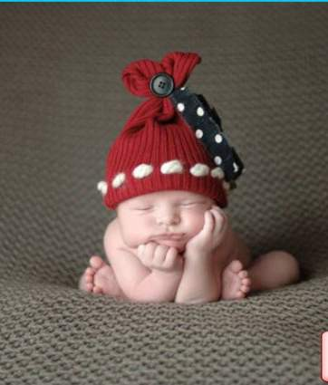

Slide 4
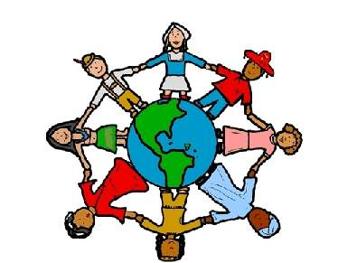

Slide 7
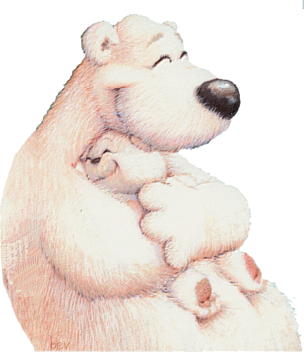

Slide 8
Витя
Миша
Настя
Рая
Катя
Зина
Аня
Костя

Slide 9
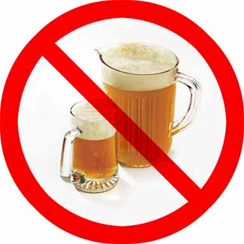

Slide 12
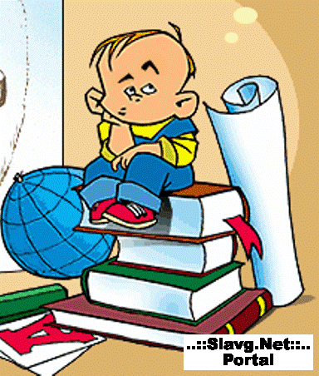

Slide 15
Отвечай за свои
дела и поступки,
ведь ты-
Человек разумный.

Slide 16
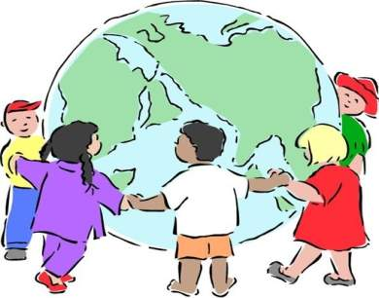
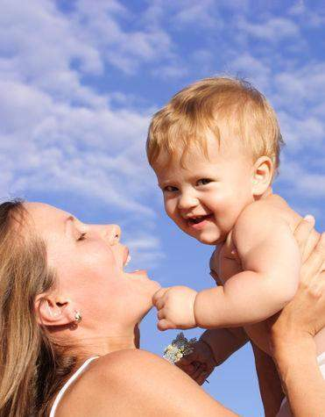
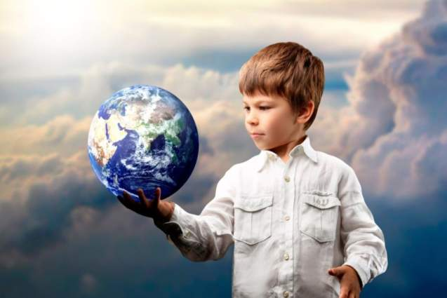
1 июня-
Международный день
защиты детей.

